Slide 1
Békésmegyében őshonos fák
Készítette: Szabó Zoltán és Szeidler Bence Békéscsabai SZC Nemes Tihamér Technikum és Kollégium 2021.11.05.

Slide 2
Tartalomjegyzék
Tölgy
Nyárfa
Bükk
A weboldal tartalmazza ezeknek a fáknak a leírását.

Slide 3
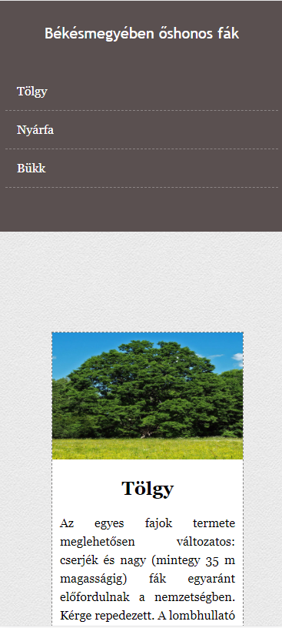
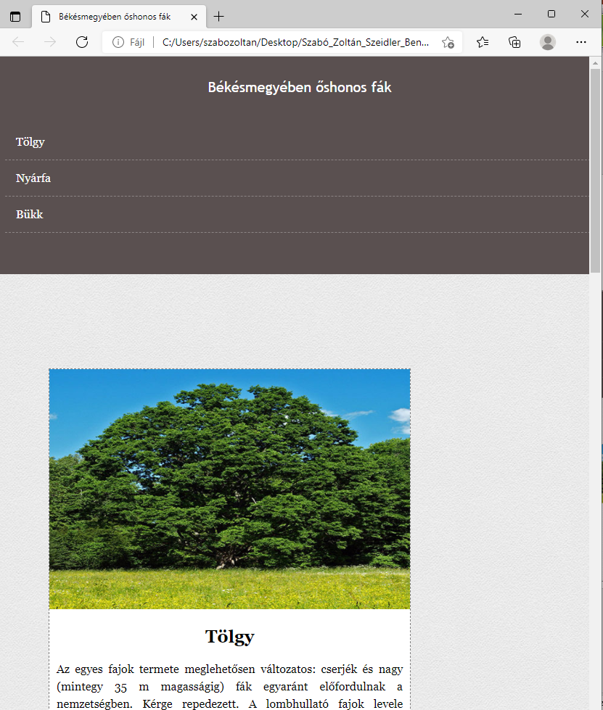
Tesztelési tervek
Tesztelve telefonon
Responsive a weblap

Slide 4
Publikálási tervek
A weboldalt publikálni lehet ismeretterjesztő oldalra.
Pontosabban oda ahonnan lehet információkat szerezni
Pl: https://termeszetvedelem.hu/

Slide 5
Továbbfejlesztés
A weboldalt tovább lehet fejleszteni
Több elemet hozzáadni
Több navigáció
Segédlet

Slide 6
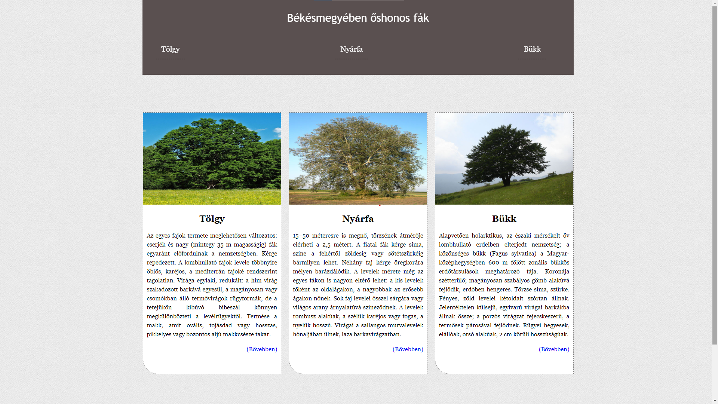
Weboldal térképe

Slide 7
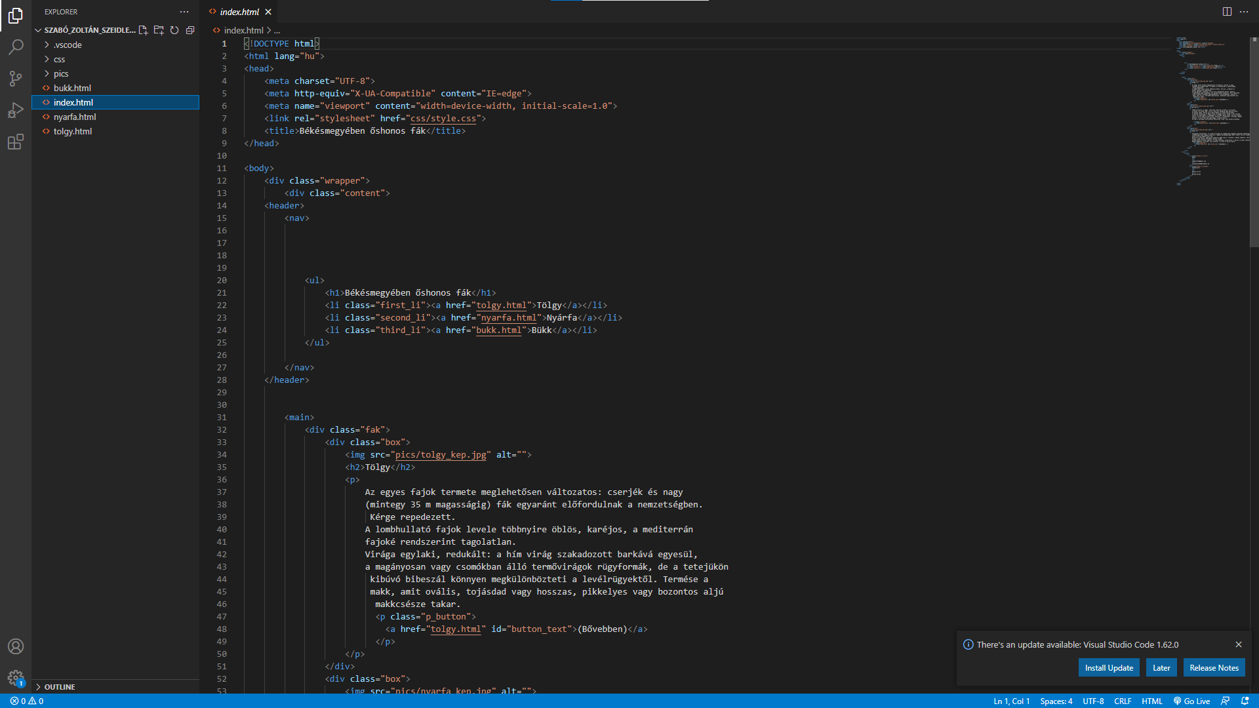
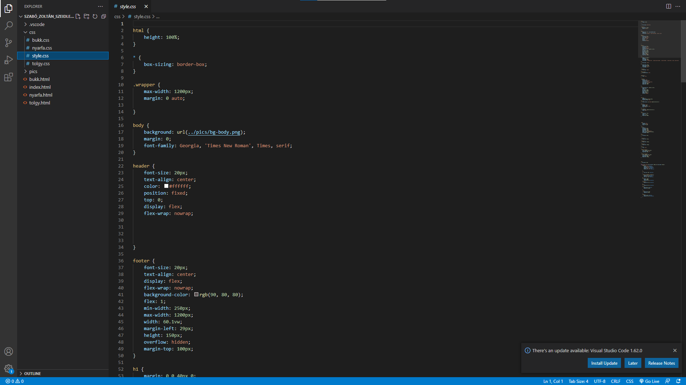
Mibe készült?
Visual Studio Code
Tartalmaz egy html és es css file-t

Slide 8
Ingyenes/fizetős bérlés
Fizetős bérlés: 1 évre:
https://tarhely.eu/dell-akcios-szerver-berles/ 1 évre 54.000 Ft
Szerver bérlés dedikált brand szervereken – RackForest 1 évre 118.000 Ft
Ingyenes:
GitHub
Nethely

Slide 9
Trello és Github képe

Slide 10
Elérhetőségek
Szabó Zoltán:
email: xy123.gmail.com
Szeidler Bence:
email: xy234.freemail.hu

